Slide 2


Slide 3
Cách chơi - Các đội sẽ quan sát video và ghi lại những hoạt động trong video đó vào giấy. - Khi video kết thúc các bạn sẽ dán phiếu ghi của mình lên bảng. - Mỗi ý đúng được 1điểm. Đội nào trả lời nhanh và chính xác, đội đó sẽ dành chiến thắng.

Slide 4
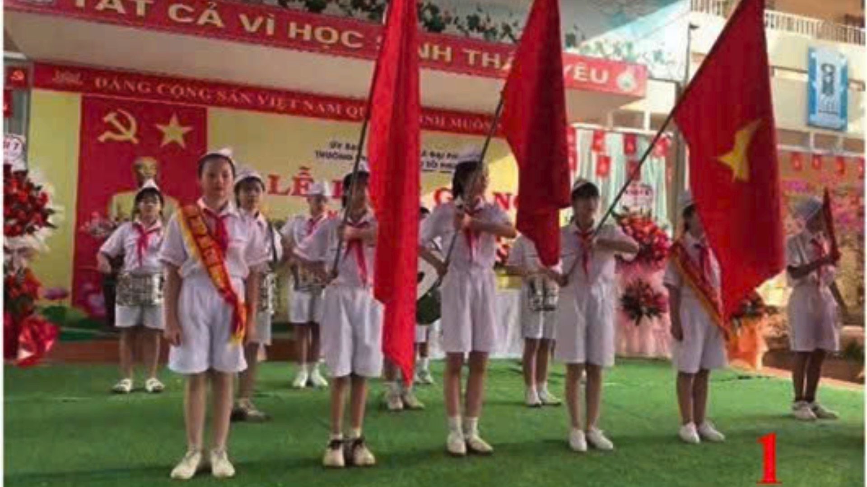

Slide 5
Đáp án
1. Hoạt động chào cờ | 6.Trò chơi nhảy dây
2. Làm đèn trung thu | 7. Trò chơi nhảy bao bố
3. Học phòng cháy chữa cháy | 8. Trò chơi kéo co
4. Hoạt động từ thiện ủng hộ | 9. Hoạt động lao động vệ sinh
5. Hoạt động văn nghệ. | 10. Đá bóng

Slide 7


CHỦ ĐỀ 3: HOẠT ĐỘNG TRONG TRƯỜNG HỌC
Tiết 10 - BÀI 5
TẠO HÌNH HOẠT ĐỘNG TRONG NHÀ TRƯỜNG (Tiết 1)

Slide 8
1.1. Một số phác thảo dáng người thể hiện hoạt động trong trường học.
1. Quan sát
Nội dung báo cáo:
Hoạt động được thể hiện trong phác thảo ?
Em hãy mô tả hình dáng, tư thế các nhân vật?

Slide 9
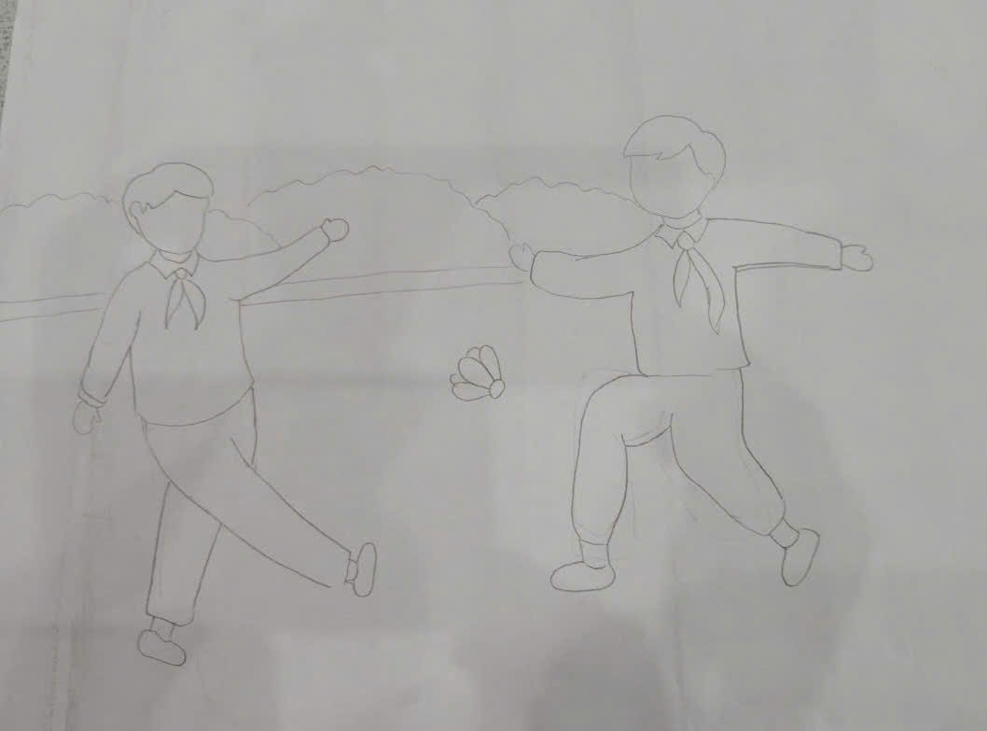
Nhóm 2: Trò chơi đá cầu.

Slide 10
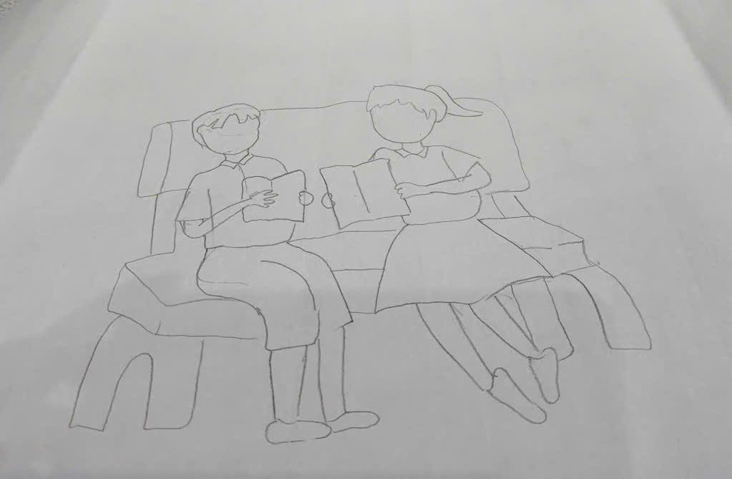
Nhóm 3: Học sinh học bài: Hình ảnh 2 bạn học sinh đang ngồi trên ghế vói dáng người ngồi, tay cầm sách, mắt hướng vào sách.

Slide 11
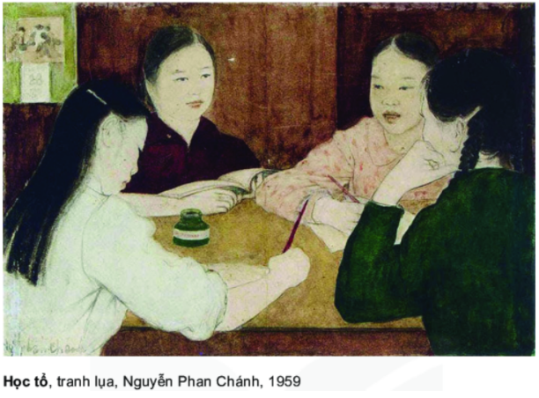
Một số tác phẩm Mĩ thuật thể hiện hoạt động của học sinh
? Em có cảm nhận như thế nào về vẻ đẹp của bức tranh trên

Slide 12

Bức tranh “Học tổ” – Họa sĩ Nguyễn Phan Chánh
Tranh được vẽ bằng những mảng màu lớn, đơn giản. Bức tranh có sự cân đối giữa mảng sáng, mảng đậm. Ánh sáng tập trung trên các khuôn mặt và giữa tranh.
Bức tranh cho thấy vẻ đẹp mộc mạc, đơn giản, trong sáng và không khí học tập say sưa, chăm chỉ.

Slide 13
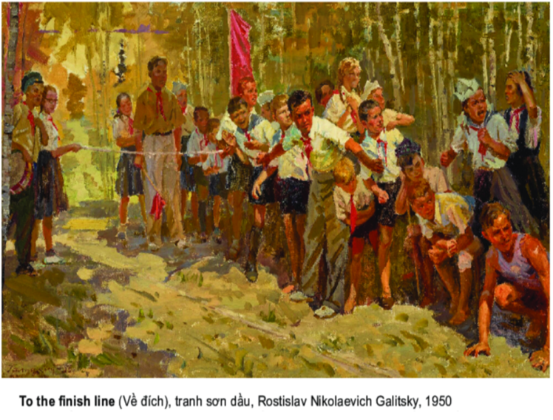
? Em có cảm nhận như thế nào về vẻ đẹp của bức tranh trên

Slide 14

Bức tranh “Về đích” – Họa sĩ Galitsky
Tranh có vẻ đẹp khoẻ khoắn trong cách vẽ. Bức tranh được diễn tả bằng những vệt màu, nét bút mạnh mẽ.
Ánh sáng tập trung vào nhóm học sinh giữa tranh làm thu hút, hướng điểm nhìn của người xem tập trung vào nhóm nhân vật chính.

Slide 15
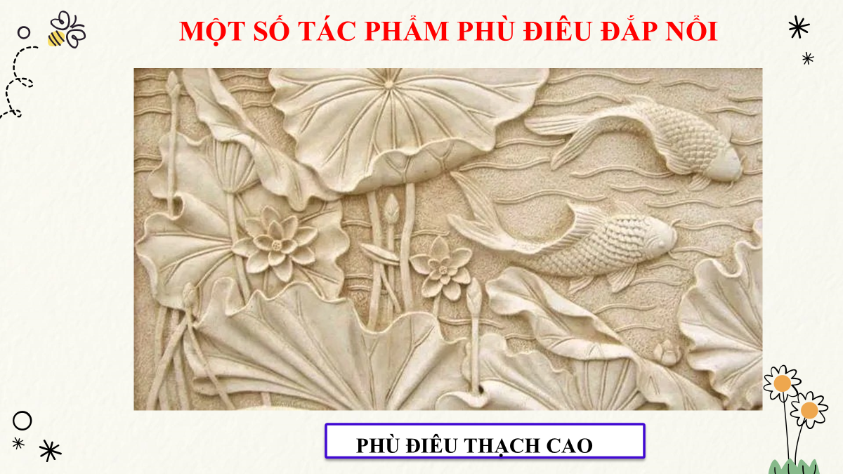
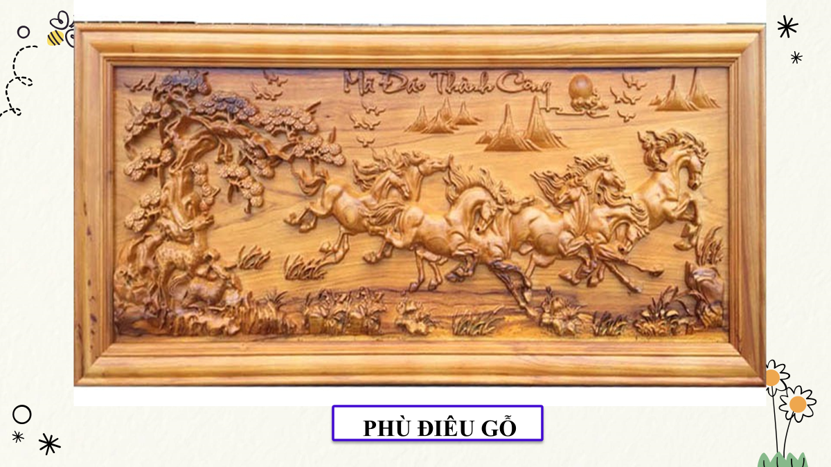
MỘT SỐ TÁC PHẨM PHÙ ĐIÊU ĐẮP NỔI
Em hãy cho biết chất liệu của phù điêu trên?

Slide 16
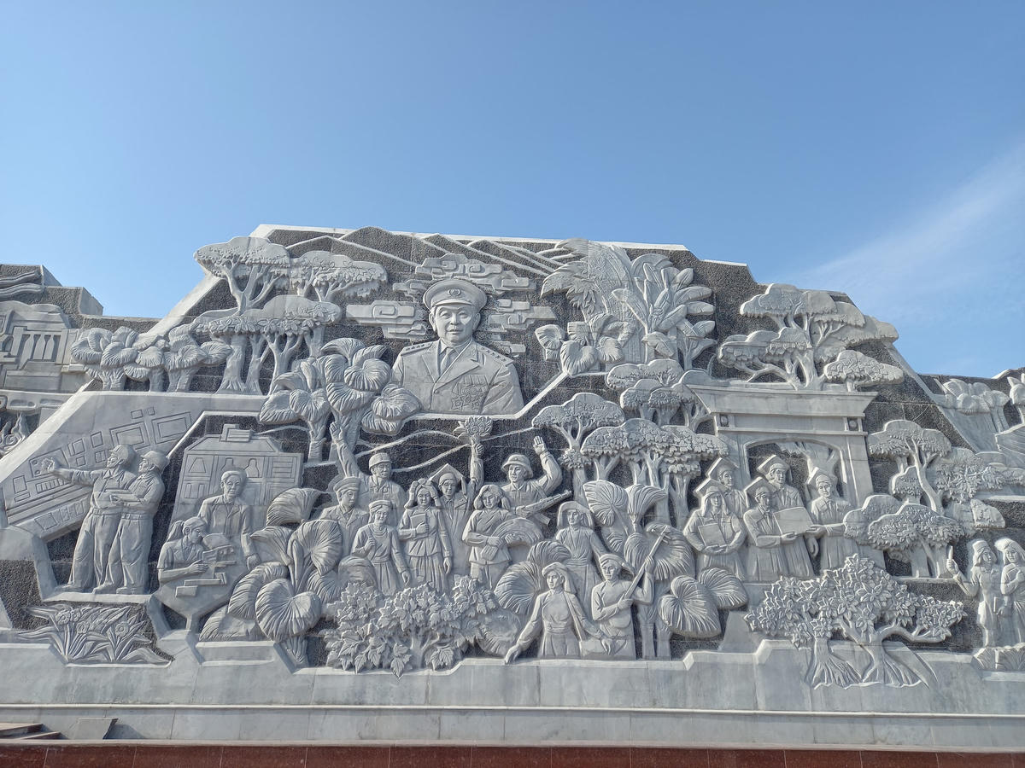
Công trình phù điêu “Đại tướng Võ Nguyên Giáp với đồng bào các dân tộc tỉnh Thái Nguyên”.

Slide 17
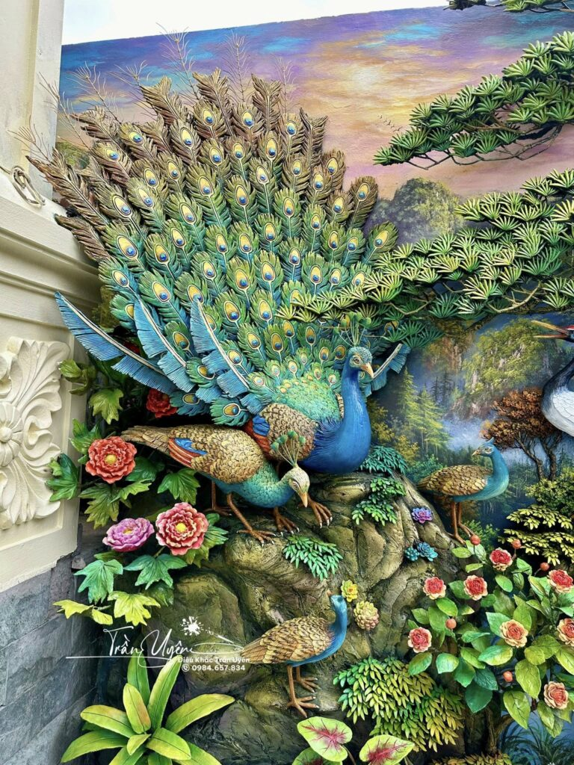
Phù điêu đắp nổi là hình thức điêu khắc tranh trên mặt phẳng, khiến nó nổi cao hơn so với mặt phẳng đó.

Slide 18
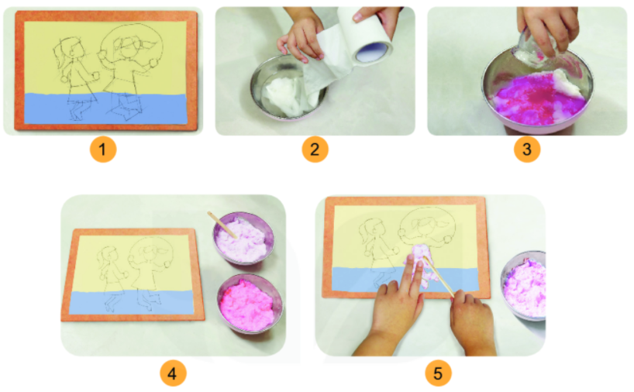
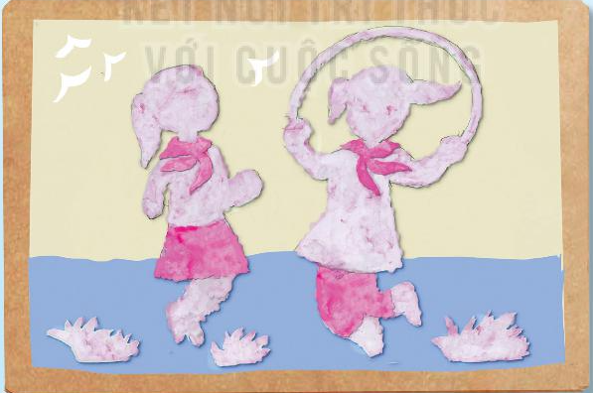
2. Thể hiện
2.1 Các bước thể hiện SPMT theo hình thức phù điêu đắp nổi

Slide 19
HOẠT ĐỘNG NHÓM
BƯỚC 1
BƯỚC 2
BƯỚC 3
BƯỚC 4
BƯỚC 5
BƯỚC 6
Bức phù điêu đắp nổi trong hình minh hoạ được làm bằng chất liệu gì?

Slide 20


BƯỚC 1
BƯỚC 2
BƯỚC 3
BƯỚC 4
BƯỚC 5
BƯỚC 6
Bức phù điêu đắp nổi trong hình minh hoạ được làm từ giấy vệ sinh

Slide 21
2.1 Các bước thể hiện SPMT theo hình thức phù điêu đắp nổi
Bước 1:Vẽ phác hình
Bước 2: Ngâm giấy vệ sinh vào nước.
Bước 3: Trộn màu vào giấy đã ngâm.
Bước 4: Tạo các hỗn hợp màu khác nhau.
Bước 5: Đắp giấy đã trộn màu lên hình.
Bước 6: Hoàn thiện sản phẩm.

Slide 22
Thực hiện sản phẩm mĩ thuật phù điêu bằng đất sét

Slide 23
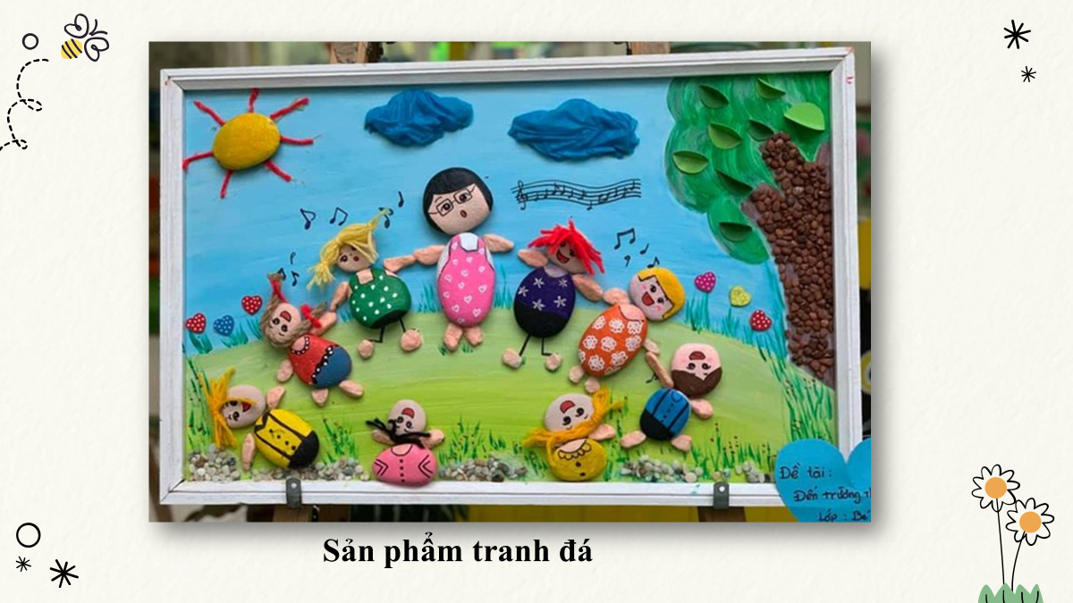
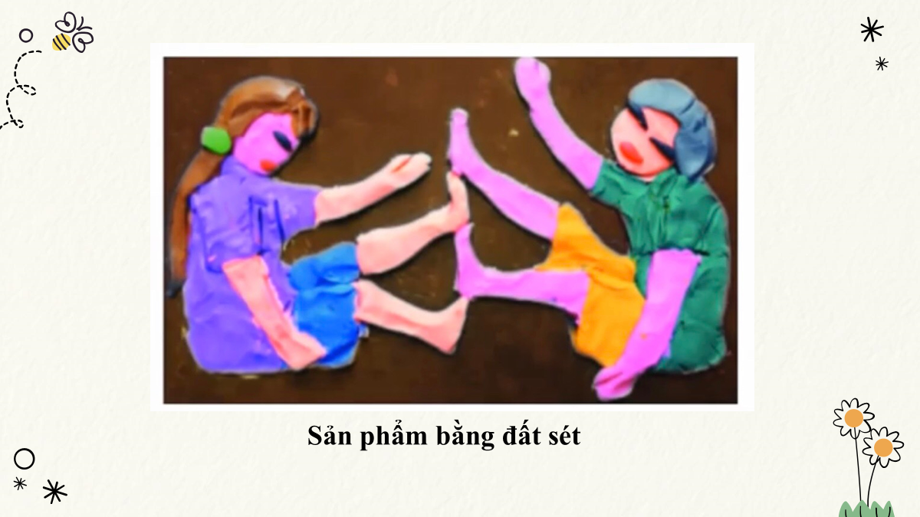
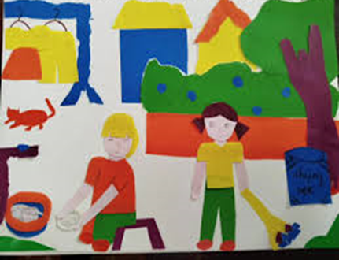
Tham khảo một số sản phẩm mĩ thuật của học sinh
1
2
3. Tranh xé dán giấy màu

Slide 24
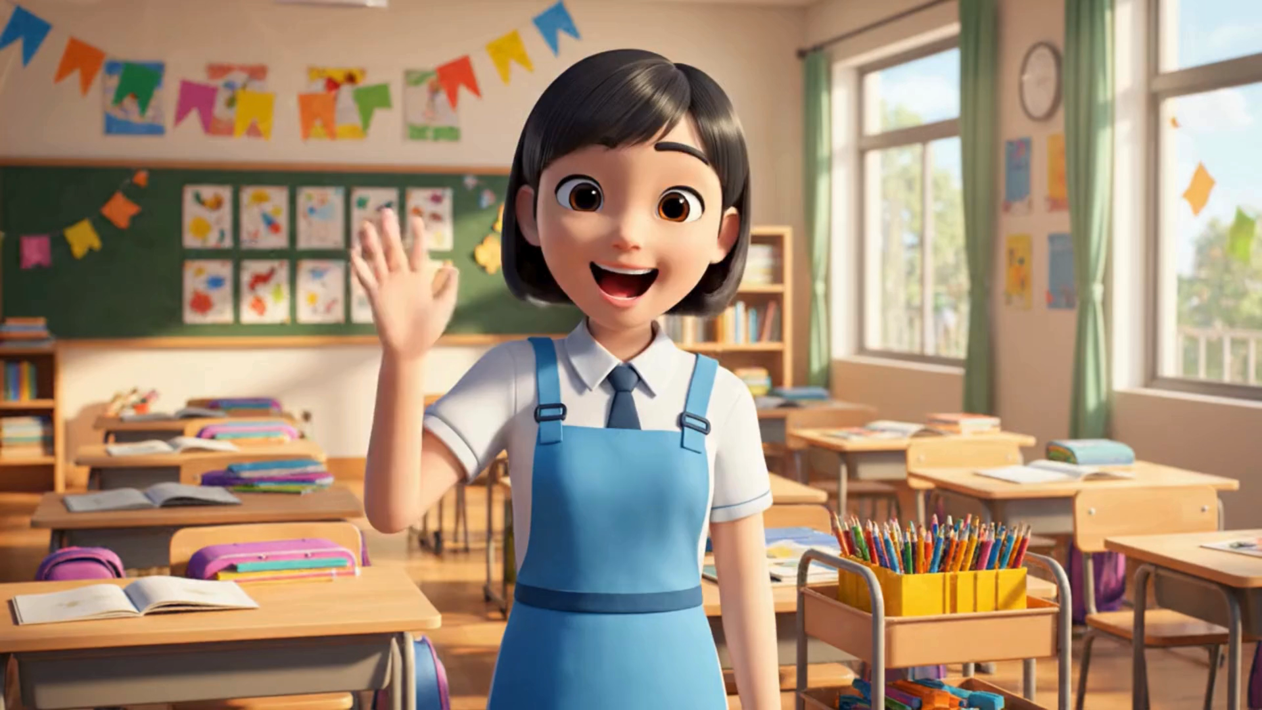

Slide 25
Gợi ý
-Về ý tưởng: Thể hiện hoạt động nào? Tư thế và động tác tiêu biểu của hoạt động như thế nào? Em sẽ lựa chọn màu sắc nào khi thể hiện sản phẩm?
-Về cách thề hiện: Lựa chọn hình thức thể hiện bằng chất liệu gì? Một chất liệu hay kết hợp nhiều chất liệu?

Slide 26
2.2. Thực hành
Thực hiện một sản phẩm mĩ thuật về chủ đề Hoạt động trong trường học theo cách tạo hình tự chọn.

Slide 27
HƯỚNG DẪN VỀ NHÀ
Hoàn thành sản phẩm mĩ thuật.
Chuẩn bị nội dung thảo luận và vận dụng.

Slide 28
CẢM ƠN CÁC EM
ĐÃ LẮNG NGHE BÀI GIẢNG!

